Slide 1

«Perché poi ci rinnovassimo continuamente in lui (cfr. Ef 4,23), ci ha resi partecipi del suo Spirito, il quale, unico e identico nel capo e nelle membra, dà a tutto il corpo vita, unità e moto, così che i santi Padri poterono paragonare la sua funzione con quella che il principio vitale, cioè l'anima, esercita nel corpo umano» (LG 7).

Slide 2
«Come lo spirito della persona scende, dal capo, per vivificare le membra, ugualmente lo Spirito Santo, mediante Cristo, viene ai cristiani. Cristo è il capo [...] i cristiani sono le membra. Il capo è uno, le membra sono molte, e si forma un solo corpo con il capo e le membra; e in quest’unico corpo esiste un solo Spirito. La pienezza di questo Spirito risiede nel capo, la partecipazione nelle membra», (Ugo di San Vittore, De sacr. Chris. Fid. II, 1,1).

Slide 3
«Lo Spirito dimora nella Chiesa e nei cuori dei fedeli come in un tempio (cfr. 1 Cor 3,16; 6,19) e in essi prega e rende testimonianza della loro condizione di figli di Dio per adozione (cfr. Gal 4,6; Rm 8,15-16 e 26). Egli introduce la Chiesa nella pienezza della verità (cfr. Gv 16,13), la unifica nella comunione e nel ministero, la provvede e dirige con diversi doni gerarchici e carismatici, la abbellisce dei suoi frutti (cfr. Ef 4,11-12; 1 Cor 12,4; Gal 5,22). Con la forza del Vangelo la fa ringiovanire, continuamente la rinnova e la conduce alla perfetta unione col suo Sposo [3]. Poiché lo Spirito e la sposa dicono al Signore Gesù: «Vieni» (cfr. Ap 22,17). Così la Chiesa universale si presenta come « un popolo che deriva la sua unità dall'unità del Padre, del Figlio e dello Spirito Santo», (LG 4)

Slide 4
Il ruolo dello Spirito Santo «extra fines Ecclesiae»
«non vogliamo rifiutare il nostro rispettoso riconoscimento ai valori spirituali e morali delle varie confessioni religiose non cristiane (ES 112), […] noi non possiamo evidentemente condividere queste varie espressioni religiose, né possiamo rimanere indifferenti, quasi che tutte, a loro modo, si equivalessero, […] noi dobbiamo manifestare la nostra persuasione essere unica la vera religione ed essere quella cristiana» (ES 111).

Slide 5
Già nella sua prima enciclica, la Redemptoris hominis
(4 marzo 1979), papa Giovanni Paolo II vede nella “ferma credenza” dei non cristiani un “effetto dello Spirito di verità”, e si domanda: “Non avviene forse talvolta che la ferma credenza dei seguaci delle religioni non cristiane - effetto anch’essa dello Spirito di verità, operante oltre i confini visibili del Corpo Mistico - possa quasi confondere i cristiani, spesso così disposti a dubitare, invece, nelle verità rivelate da Dio annunciate dalla
Chiesa […]?”, (RH 6).

Slide 6
Nel Messaggio rivolto agli abitanti dell’Asia, pronunciato a Manila il 21 febbraio del 1981, Giovanni Paolo II ricorda che:
«dovunque lo spirito umano si apre in preghiera a questo Dio sconosciuto, sarà percepita un’eco di quello stesso Spirito che, conoscendo i limiti e la debolezza della persona umana, prega lui stesso in noi e a nostro nome»

Slide 7
In RM appare evidente il riconoscimento di un’attività dello Spirito non soltanto nei membri delle religioni, ma nelle stesse tradizioni religiose che alimentano la ricerca spirituale dei loro membri:
«lo Spirito si manifesta in maniera particolare nella chiesa e nei suoi membri, tuttavia, la sua presenza e azione sono universali, senza limiti né di spazio, né di tempo […]. La presenza e l’attività dello Spirito non toccano solo gli individui, ma la società e la storia, i popoli, le culture, e le religioni» (RM 28).

Slide 8
«Non possiamo accettare una visione dicotomica che dissoci le religioni oggettive, come fenomeno storico sociale - composta di libri sacri, pratiche di culto, rituali, dall’esperienza religiosa soggettiva. Non si può accettare l’idea che le persone appartenenti a queste tradizioni si salvino grazie alla sincerità della loro vita religiosa soggettiva, ma allo stesso tempo le loro religioni in se stesse non abbiano per loro alcun valore salvifico: le tradizioni religiose dell’umanità sono nate di fatto della esperienze religiose delle persone o dei gruppi che le hanno fondate [...] se non esiste vita religiosa concreta che possa essere puramente naturale, nemmeno nessuna religione storica può essere puramente umana».
J. Dupuis, Gesù Cristo incontro alle religioni. Dallo scontro all’incontro, 199.

Slide 9
Al paragrafo 56, ragionando sulle motivazioni del dialogo, il documento sottolinea che esso è motivato in special modo da quel rispetto verso ciò che lo Spirito Santo opera nell’uomo e che «soffia dove vuole», ed è grazie a questo dialogo che la chiesa scopre i «semi del Verbo»: «germi e raggi che si trovano nelle persone e nelle tradizioni religiose dell'umanità» (RM 56).
La lettera enciclica insiste su una presenza operante dello Spirito al di fuori dei confini della chiesa, un’opera universale che si comunica alle diverse tradizioni religiose: «È ancora lo Spirito che sparge i “semi del Verbo”, presenti nei riti e nelle culture, e li prepara a maturare in Cristo» (RM 28).
Inoltre, l’esercizio autentico del dialogo costituisce una sfida positiva per la chiesa, la stimola «infatti, sia a scoprire e a riconoscere i segni della presenza del Cristo e dell'azione dello Spirito, sia ad approfondire la propria identità e a testimoniare l'integrità della rivelazione, di cui è depositaria per il bene di tutti» (RM 56).

Slide 10
«È attraverso la pratica di ciò che è buono nelle loro proprie tradizioni religiose e seguendo i dettami della loro coscienza, che i membri delle altre religioni rispondono positivamente all’invito di Dio e ricevono la salvezza in Gesù Cristo» (DA 29).
«I membri delle altre religioni, quindi non vengono salvati da Cristo malgrado o al di fuori della loro tradizione, ma proprio in virtù del loro praticarla sinceramente e in qualche misterioso modo attraverso di essa. Ciò non significa tuttavia che ogni cosa nell’ambito delle altre tradizioni possa condurre i loro membri alla salvezza. Infatti, identificare in esse «gli elementi di grazia capaci di sostenere la risposta positiva dei loro membri alla chiamata di Dio» è un compito difficile, che richiede capacità di discernimento. Non tutto in esse è frutto della grazia, né esse contengono solo valori positivi, perché il peccato ha operato nel mondo e le tradizioni riflettono anche i limiti dello Spirito umano, che a volte è incline a scegliere il male», (J. Dupuis).

Slide 11
«Cristo è l'unico mediatore tra Dio e gli uomini […] Questa sua mediazione unica e universale, lungi dall'essere di ostacolo al cammino verso Dio, è la via stabilita da Dio stesso, e di ciò Cristo ha piena coscienza. Se non sono escluse mediazioni partecipate di vario tipo e ordine, esse tuttavia attingono significato e valore unicamente da quella di Cristo e non possono essere intese come parallele e complementari», (RM 5).
«Questi pochi riferimenti bastano per dimostrare che il concilio ha riconosciuto apertamente la presenza di valori positivi, non solo nella vita religiosa del singolo credente delle altre tradizioni religiose, ma anche nelle stesse tradizioni religiose alle quali appartengono. Attribuisce questi valori alla presenza attiva di Dio stesso attraverso il suo Verbo, nonché all’azione universale dello Spirito: «Indubbiamente», afferma Ad gentes, «lo Spirito Santo operava nel mondo già prima che Cristo fosse glorificato». Partendo, quindi, da tutto ciò, si può vedere come questi elementi, quale preparazione al Vangelo, abbiano svolto e svolgano tuttora un ruolo provvidenziale nell’economia divina della salvezza», (DA 17) .... Cf RM 29.

Slide 12
Quali presupposti teologici permettono questo riconoscimento?
a) Il riconoscimento della presenza universale del Lógos (dottrina dei λόγοι σπερματικοὶ).
b) Il riconoscimento del coinvolgimento di Dio nella vita di tutti i popoli.
c) Il riconoscimento della singolarità di Israele e di Cristo intesa in una dinamica salvifica inclusiva ed espansivo/relazionale.
d) Il riconoscimento di una natura umana finalizzata «per grazia» alla comunione con Cristo e la sua natura sociale.
e) Il riconoscimento dell’azione del Verbo e dello Spirito nelle religioni (la missione dello Spirito Santo «extra fines Ecclesiae»)
f) Il riconoscimento dell’unica mediazione salvifica di Cristo che «non esclude mediazioni partecipate di vario tipo e ordine» (RM 5).

Slide 13
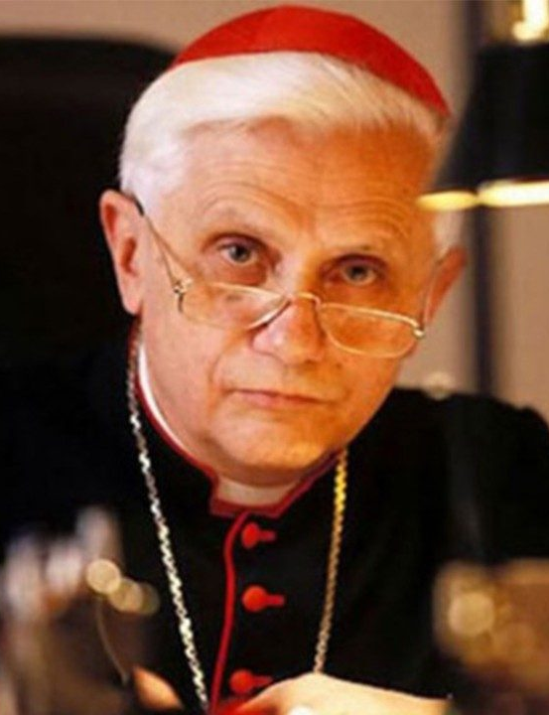
«Il perenne annuncio missionario della Chiesa viene oggi messo in pericolo da teorie di tipo relativistico, che intendono giustificare il pluralismo religioso, non solo de facto ma anche de iure (o di principio). Di conseguenza, si ritengono superate verità come, ad esempio:
1- il carattere definitivo e completo della rivelazione di Gesù Cristo,
2- la natura della fede cristiana rispetto alla credenza nelle altre religioni,
3- il carattere ispirato dei libri della Sacra Scrittura,
4- l'unità personale tra il Verbo eterno e Gesù di Nazareth,
5- l'unità dell'economia del Verbo incarnato e dello Spirito Santo,
6- l'unicità e l'universalità salvifica del mistero di Gesù Cristo,
7- la mediazione salvifica universale della Chiesa,
8- l'inseparabilità , pur nella distinzione, tra il Regno di Dio, Regno di Cristo e la Chiesa,
9- la sussistenza nella Chiesa cattolica dell'unica Chiesa di Cristo», (DI 4).

Slide 14
Tuttavia ciò che di vero e di santo troviamo nelle altre tradizioni religiose è difatti riconducibile a Cristo e non vi è possibilità di dedurre altre vie autonome di salvezza: «il riconoscimento dell’universale azione dello Spirito non comporta una dispersione della mediazione cristologica in una pluralità “di diritto” di realizzazioni del Regno». Non troviamo in nessun documento magisteriale i fondamenti dottrinali di una prospettiva relativista che giustifichi un ruolo autonomo di mediazioni extraecclesiali all’interno dell’unico disegno salvifico. Questo non esclude che vi siano mediazioni partecipate che tuttavia attingono il loro valore il loro significato unicamente dalla mediazione di Cristo (cf RM 5).
A. Cozzi, Le religioni nel magistero postconciliare , 300.

Slide 15
Afferma a proposito la Dominus Iesus: «Deve essere, quindi, fermamente creduto come verità di fede cattolica che la volontà salvifica universale di Dio Uno e Trino è offerta e compiuta una volta per sempre nel mistero dell'incarnazione, morte e risurrezione del Figlio di Dio. Tenendo conto di questo dato di fede, la teologia oggi, meditando sulla presenza di altre esperienze religiose e sul loro significato nel piano salvifico di Dio, è invitata ad esplorare se e come anche figure ed elementi positivi di altre religioni rientrino nel piano divino di salvezza. In questo impegno di riflessione la ricerca teologica ha un vasto campo di lavoro sotto la guida del Magistero della Chiesa. Il Concilio Vaticano II, infatti, ha affermato che «l'unica mediazione del Redentore non esclude, ma suscita nelle creature una varia cooperazione, che è partecipazione dell'unica fonte». È da approfondire il contenuto di questa mediazione partecipata, che deve restare pur sempre normata dal principio dell'unica mediazione di Cristo […]», (DI 14).

Slide 16
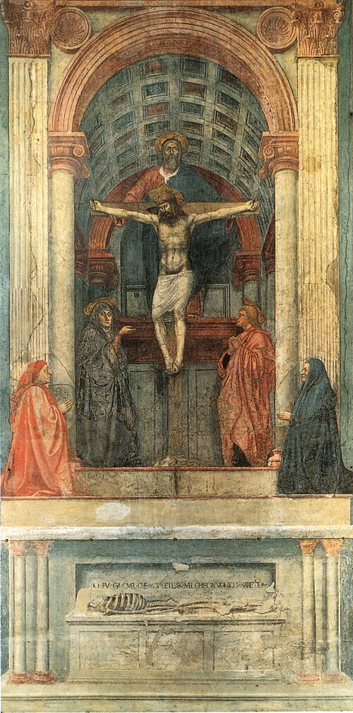

Slide 17
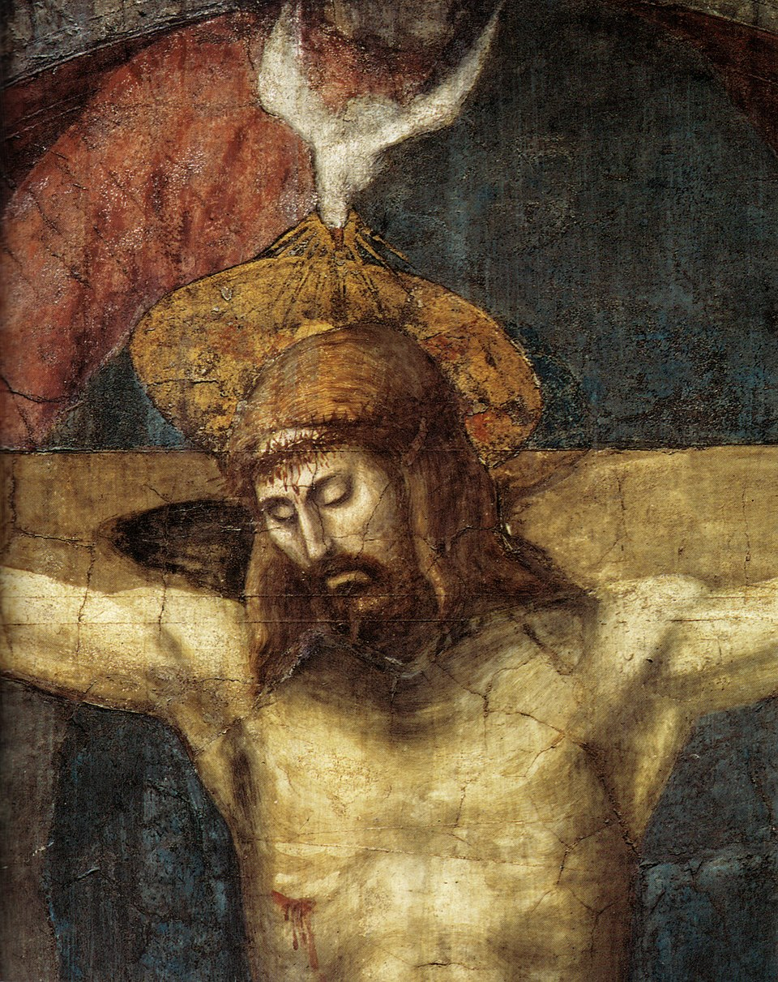

Slide 18
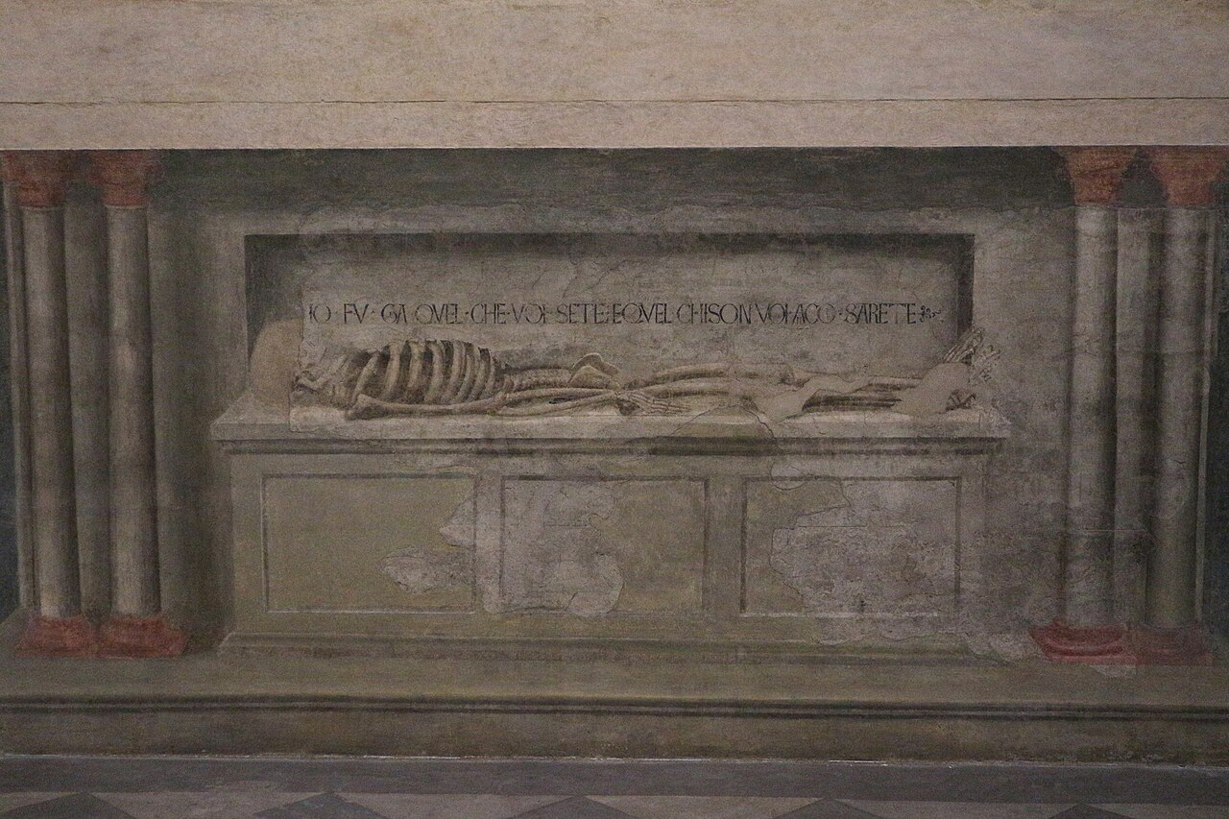

Slide 19
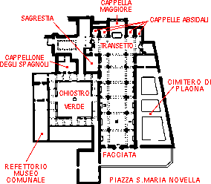

Slide 20
